Slide 1
Теоретические,практические,и методические аспекты выполнения заданий
Базового уровня В1-В10.
Турчанинова С.А.

Slide 2
Описание заданий
В1-В10

Slide 3
В1. Задание на вычисление
Характеристика: Задание , моделирующие реальную или близкую к реальной ситуации. Для решения задач достаточно уметь выполнять арифметические действия, делать прикидку и оценку, знать , что процент – это одна сотая часть числа.
Комментарий: Для успешного решения задач достаточно умения выполнять арифметические действия с целыми числами и дробями, вычислять проценты , читать и понимать условие задачи.

Slide 4
В2. Задание на чтение графика функции
Характеристика: Задание, моделирующее реальную или близкую к реальной ситуацию. График характеризует изменения в зависимости от времени некоторой величины ( температуры, стоимости акций и т.д ). Как правило , в задании требуется найти наибольшее ( наименьшее) значение этой величины, разность между наибольшим и наименьшим значением( возможно , за определенный период времени), время , когда величина достигает данного значения.
Комментарий: Простейшее задание на считывание информации , предоставленной в виде графиков.

Slide 5
В3. Вычисление площади плоской фигуры
Характеристика . Задание на вычисление площади треугольника, четырехугольника, и его частей, в том числе под данным рисунком, представляющего собой изображение фигуры, площадь которой требуется найти, на клетчатой бумаге ( сетке) со стороной клетки 1.
Комментарий. Площадь искомой фигуры может быть найдена по известной формуле. Например, для треугольника или параллелограмма во многих случаях достаточно провести мысленно высоту к одной из сторон. Выбирать в качестве стороны и высоты нужно те, длины которых выражаются целым числом делений сетки. В некоторых случаях для вычисления недостающих элементов можно использовать теорему Пифагора, формулы площадей плоских фигур. Ряд задач можно решить , разбив фигуры на части, вычисление площадей которых не представляет труда, или заметив , что фигура сама является частью другой фигуры, а площадь последней можно найти почти сразу. С 2011 году в экзамен включены задачи , в которых фигура задана с помощью координат.

Slide 6
В4. Задание на анализ практической ситуации
Характеристика. Несложная тестовая задача ( возможно, с табличными данными) на оптимальное решение, моделирующее реальную или близко к реальной ситуацию.
Комментарий. Что бы решить задачу , достаточно вычислить стоимость товара с транспортировкой ( стоимость поездки, прибыль и т.п) Для каждой их трёх указанных в условии фирм (поставщиков, провайдеров и т.п) И в ответе указать наименьшую ( или наибольшую) из них. Будьте аккуратны при записи ответа, поскольку числа могут оказаться довольно большими , и неправильная запись одной разрядной единицы приведет к неправильному ответу.

Slide 7
В5. Уравнения.
Характеристика. Несложное показательное , логарифмическое или иррациональное уравнение.
Комментарий. Уравнение сводится в одно действие к линейному или квадратному ( в последнем случае в зависимости от условия в ответе нужно указать только один из корней – меньше или больше). Неправильные ответы связаны в основном с арифметическими ошибками или неуверенным владением понятием степени (особенно с отрицательным показателем).

Slide 8
В6. Задание на вычисление элементов прямоугольного треугольника
Характеристика. Задача на вычисление элементов прямоугольного треугольника , связана с нахождением тригонометрических функций острых углов прямоугольного треугольника , в том числе по готовому чертежу.
Комментарий. Для решения задач достаточно знать определения синуса , косинуса и тангенса остророго угла прямоугольного треугольника, основное тригонометрическое тождество и теорема Пифагора.

Slide 9
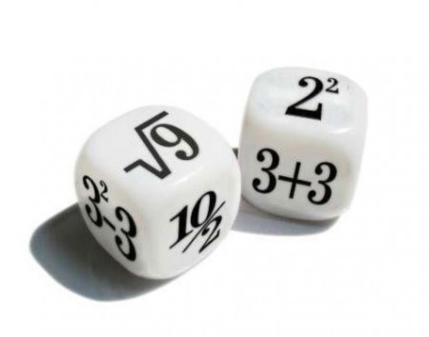
В7. Задача на вычисление.
Характеристика. Задача на вычисление значения числового , буквенного, тригонометрического выражения.
Комментарий. Для решения задачи достаточно уметь выполнять действия с числами, знать определения и простейшие свойства степеней, корней, логарифмов, знать основное тригонометрическое тождество, уметь определять знак тригонометрической функции по координатным четвертям.

Slide 10
В8. Задание на геометрический смысл производной
Характеристика. Ставшая традиционной для ЕГЭ по математике задача на вычисление производной по данным приводимого в условии рисунка, предоставляющего собой изображенные на клетчатой бумаге график функции и касательную к нему. Иногда на рисунке может быть изображен только график функции, а касательная задана описанием, изображен только график производной или первообразной, функция задана аналитически. Методы решения основываются на геометрическом смысле производной.
Комментарий. Решение задачи состоит в вычислении углового коэффициента касательной, т.е тангенса угла, который она образует с положительным направление оси абсцисс. Для этого достаточно найти отрезок касательной с концами в вершинах клеток и, считая его гипотенузой прямоугольного треугольника, найти отношение катетов. « Подводный камень»: если угол тупой , то его тангенс отрицателен, поэтому не забудьте написать в ответе знак минус. Также используется свойство монотонности функции, условие минимума, максимума.

Slide 11
В9. Стереометрическая задача
Характеристика : Несложное задание по стереометрии на применение основных формул, связанных с вычислением площади поверхности пирамиды, призмы. Вычисление угла между диагоналями призмы, вычисление длины диагонали параллелепипеда.
Комментарий: Для решения задачи достаточно знать формулы площадей поверхности пирамиды, призмы, понятие угла между прямыми в пространстве, угла между прямой и плоскостью, угла между плоскостями

Slide 12
В10. Элементы комбинаторики, статистики и теории вероятностей
Характеристика: Задание на вычисление вероятности события, события противоположного данному .
Комментарий: Для решения задач необходимо знать понятия –поочередный и одновременный выбор, формулы вычисления вероятности события, вероятности противоположного события, сложения и умножения вероятностей, формулы числа сочетаний и перестановок.

Slide 13
Сравнительный анализ выполнения заданий базового уровня B1 – B10 (%) 2010-2011,2011-2012,2012-2013 уч.год.

Slide 14
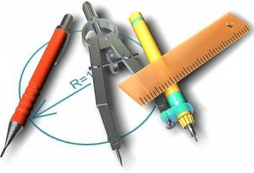
Метод варьирования.
Анализируя ошибки учащихся, допущенные при проведении ЕГЭ 2010-11,2011-2012,2012-2013 учебного года отмечаем, что наибольшие затруднения в базовой части В1-В10 вызвали задания В8 (геометрический смысл производной),В9 (стереометрическая задача),В10 (теория вероятности).

Slide 15
Решение задач является одним из наиболее эффективных средств, реализующих цель образования (формирование инициативной, творческой личности), так как только при решении задач используются все три этапа применения математики:
этап формализации знаний,
этап решения задачи внутри построенной математической модели,
этап интерпретации полученного решения задачи.

Slide 16
Эффективным методом систематизации и обобщения знаний учащихся при подготовке к ЕГЭ является методика варьирования задач, которую я использую в своей деятельности для закрепления базового уровня заданий. Обоснование необходимости варьирования учебного материала в процессе обучения представлено во многих работах по педагогической психологии(Д.Н. Богоявленский, Н.А. Мечинская, З.И.Калмыкова, И.С.Якиманская). Свой вклад в разработку теории варьирования задач внесли педагоги-исследователи: С.Г.Губа, В.С.Георгиев, П.М. Эрдниев, Е.С. Канин и др.
Метод варьирования задач – это способ конструирования из одной задачи (назовем ее базовой) цепочки взаимосвязанных задач.

Slide 17
Теория варьирования задач опирается на психологическое обоснование важности операции “преобразования” в организации учебного материала и в организации учебной деятельности для формирования осознанных и прочных знаний школьников.
Для развития математических способностей, для формирования осознанных и прочных знаний школьников следует подбирать задачи, допускающие развитие своего содержания. Изначально выбираем или конструируем базовую (основную) задачу по теме.
Базовая задача по теме – это задача по выбранной теме с несложными математическими зависимостями, за данными явно, знание решения которой необходимо для решения других задач по теме.

Slide 18
Сконструировав базовую задачу по теме, в которой математические зависимости заданы явно, меняем хотя бы одну зависимость и получаем новую задачу. При совместном рассмотрении этих задач ученик опускает все звенья решения новой задачи, сходные с базовой задачей. Решение второй задачи, ее повторный анализ осуществляются через соотнесение с решением и условием базовой задачи. Обобщение совершается не постепенно, а сразу; одновременно отмечаются и различия в условиях задач. Таким путем происходит выделение общего в задачах, что позволяет учащимся сразу переходить на новый этап решения второй задачи.

Slide 19
Метод варьирования задач – это способ организации усвоения учащимися приемов решения задач, обеспечивающий преобразующую деятельность учащихся на базе развития задачного материала.
приемы варьирования задач:
Меняются сюжет задачи и (или) числовые значения величин задачи.
Меняются математические зависимости между величинами, заданными в условии
Добавляются данные в условие задачи при том же требовании задачи.
Меняется (добавляется) требование задачи при том же условии задачи.
Составляются обратные задачи.
Составляются задачи с недостающими (избыточными) данными
Конструируются исследовательские задачи.
Опираясь на разработанные уровни осознанности знаний в педагогике (М.Н. Скаткин, В.В.Краевский), психологический подход к показателям качества знаний (умение осуществлять переходы между предметным, знаковым и модельно-образным планом содержания знаний), также учитывая важность операции “преобразования” для формирования осознанных знаний, разработаны уровни осознанности знаний при решении задач.

Slide 20
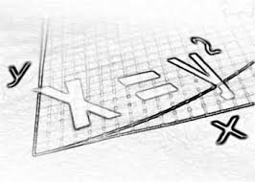
Первый уровень осознанности характеризуется в педагогике умением воспроизвести знания по образцу, т.е. в стандартной ситуации.
Второй уровень осознанности характеризуется в педагогике умением проводить операцию сравнения, противопоставления, обобщения; умением интерпретировать и доказывать.

Slide 21
Третий уровень осознанности характеризуется в педагогике наличием умений первых двух уровней, а задачи данного уровня осознанности должны содержать преобразование и включение новых знаний в уже имеющиеся структуры. ошибки в интерпретации математической модели задачи. При таком подходе проводятся не только анализ и синтез каждой сконструированной задачи, но что особенно важно, проводится “Анализ через синтез” целой цепочки взаимосвязанных задач, что способствует формированию целостного знания в теме. Решая сконструированную исследовательскую задачу, формируем у учащихся умения формулировать гипотезы, обосновывать справедливость этих гипотез или опровергать их, делать правильные выводы. Таким образом, закладываются знания высокого уровня осознанности.
Задачный материал в каждой цепочке задач удовлетворяет разработанным уровням осознанности знаний, способствует созданию в сознании учащихся правильного взаимоотношения между содержанием задач и их внешним выражением (предметным, знаковым, модельно- образным). Основным объектом изучения на уроках является структура задач. Формирование осознанных и прочных знаний при решении задач происходит в процессе преобразующей учебной познавательной деятельности в ходе конструирования прямо на уроке цепочек взаимосвязанных задач с помощью метода варьирования.
Метод варьирования задач рекомендуется использовать и при конструировании, а так же при решении задач по другим темам курса математики
Рассмотрим метод варьирования на примерах задания В8, которые вызвали наибольшее затруднение на ЕГЭ. Приведем примеры задач.

Slide 22
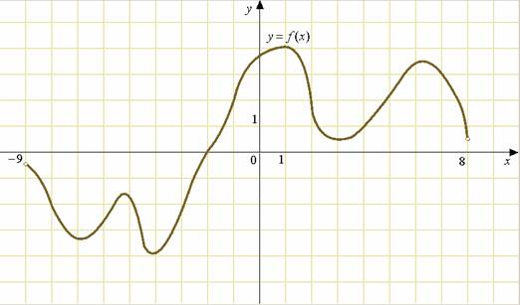
Типы заданий в8.
Дан график функции y=f(x).
1.На рисунке изображен график функции , определенной на интервале (-9; 8) . Определите количество целых точек, в которых производная функции f(x) положительна.

Slide 23
2. На рисунке изображен график функции y= f(x). определенной на интервале (-9; 8) . Найдите количество точек, в которых касательная к графику функции параллельна прямой y=10

Slide 24
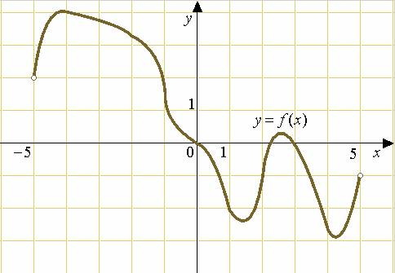
3. На рисунке изображен график функции y= f(x), определенной на интервале (-5;5) . Определите количество целых точек, в которых производная функции f(x) отрицательна.

Slide 25
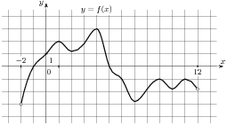
4. На рисунке изображен график функции y= f(x) определенной на интервале (-2;12). Найдите сумму точек экстремума функции f(x).

Slide 26
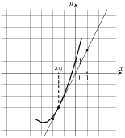
5.На рисунке изображён график функции y= f(x) и касательная к нему в точке с абсциссой x₀. Найдите значение производной функции f(x) в точке x_{0.}

Slide 27
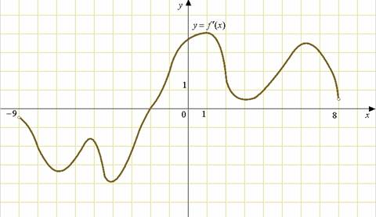
Дан график производной функции f(x).
1. На рисунке изображен график производной функции y= f(x) определенной на интервале (-9;8).В какой точке отрезка [-8;-4] f(x) принимает наименьшее значение.

Slide 28
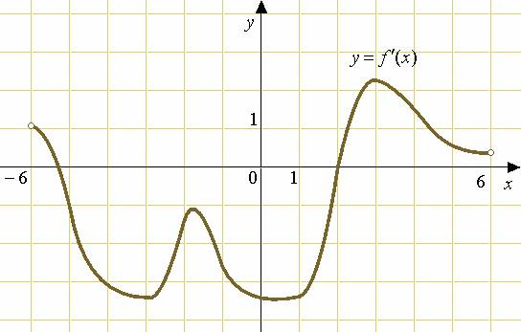
2. На рисунке изображен график производной функции f(x), определенной на интервале (-6;6). Найдите точку экстремума функции f(x) на интервале (-4;5).

Slide 29
3. На рисунке изображен график производной функции f(x), определенной на интервале(-6;6). Найдите количество точек, в которых касательная к графику функции f(x) параллельна прямой
или совпадает с ней.

Slide 30
4. На рисунке изображен график производной функции f(x) , определенной на интервале(-6;6). Найдите промежутки возрастания функции f(x) . В ответе укажите сумму целых точек, входящих в эти промежутки.

Slide 31
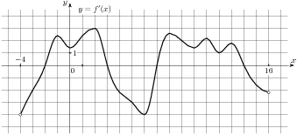
5. На рисунке изображен график производной функции f(x), определенной на интервале (-4;16). Найдите количество точек максимума функции f(x) на отрезке [0;13].

Slide 32
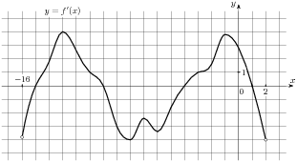
6. На рисунке изображен график производной функции f(x), определенной на интервале (-16;2). Найдите промежутки возрастания функции f(x). В ответе укажите длину наибольшего из них.

Slide 33
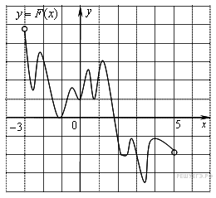
Дан график y= F(x) одной из первообразных некоторой функции f(x).
На рисунке изображён график функции y = F (x) одной из первообразных некоторой функции f (x), определённой на интервале (−3;5). Пользуясь рисунком, определите количество решений уравнения f (x)=0 на отрезке [−2;4].

Slide 34
Дан аналитический вид функции.
1.Прямая параллельна касательной к графику функции
. Найдите абсциссу точки касания.
2. Прямая является касательной к графику функции
. Найдите абсциссу точки касания

